Slide 1
ODRŽAVAJTE ZDRAVU TJELESNU TEŽINU
Poruke za opću populaciju
#PrEvCan #CANCERCODE
PrEvCan© kampanja inicirana je od strane EONS-a te djeluje u suradnji sa ključnim partnerom, ESMO-m.Više informacija možete pronaći na: www.cancernurse.eu/prevcan

Slide 2
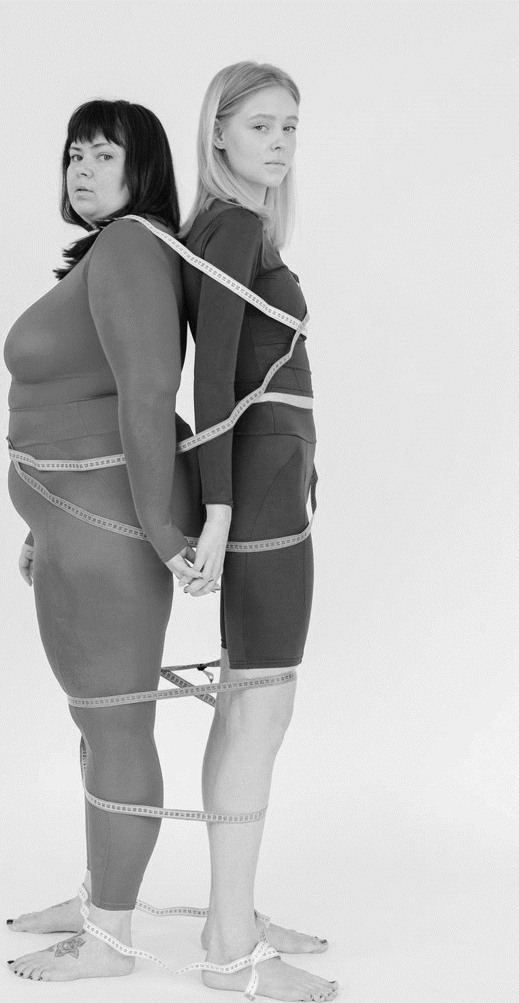
Ovdje umetnite logo vaše organizacije
ODRŽAVAJTE ZDRAVU TJELESNU TEŽINU
Ostanite u ovim okvirima optimalnim za zdravlje
obim struka: za muškarce ≤ 102 cm i žene ≤ 88 cm
#PrEvCan #CANCERCODE
PrEvCan© kampanja inicirana je od strane EONS-a te djeluje u suradnji sa ključnim partnerom, ESMO-m.Više informacija možete pronaći na: www.cancernurse.eu/prevcan

Slide 3
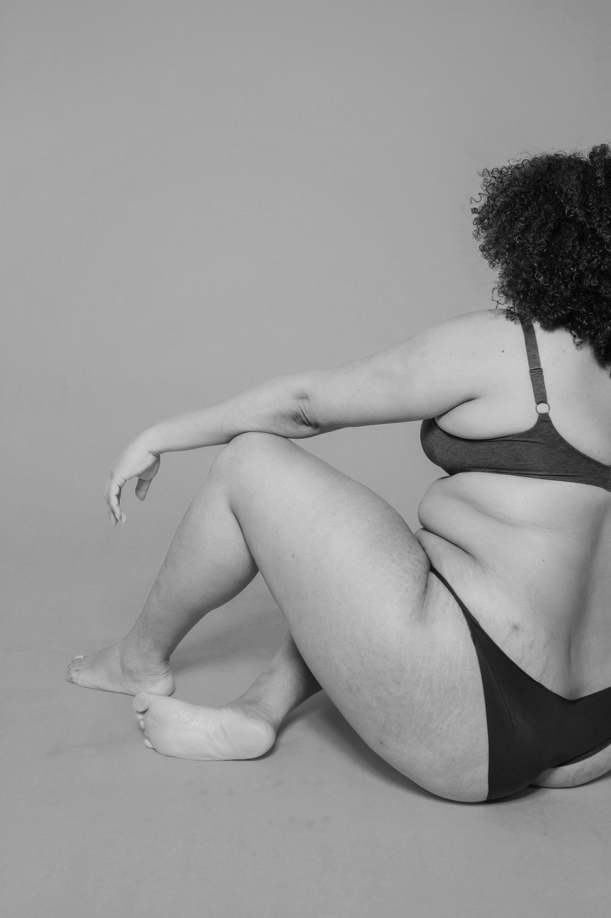
Ovdje umetnite logo vaše organizacije
ODRŽAVAJTE ZDRAVU TJELESNU TEŽINU
Pretilost i gojaznost povezani su sa povećanim rizikom obolijevanja od karcinoma, bolesti kardiovaskularnog sustava i dijabetesa
#PrEvCan #CANCERCODE
PrEvCan© kampanja inicirana je od strane EONS-a te djeluje u suradnji sa ključnim partnerom, ESMO-m.Više informacija možete pronaći na: www.cancernurse.eu/prevcan

Slide 4
Ovdje umetnite logo vaše organizacije
ODRŽAVAJTE ZDRAVU TJELESNU TEŽINU
Smanjite masne naslage na području trbuha i time smanjite rizik od nastanka karcinoma
#PrEvCan #CANCERCODE
PrEvCan© kampanja inicirana je od strane EONS-a te djeluje u suradnji sa ključnim partnerom, ESMO-m.Više informacija možete pronaći na: www.cancernurse.eu/prevcan

Slide 5
Ovdje umetnite logo vaše organizacije
ODRŽAVAJTE ZDRAVU TJELESNU TEŽINU
Ukoliko trebate podršku, zatražite je od medicinskih sestara ili drugih zdravstvenih djelatnika.
#PrEvCan #CANCERCODE
PrEvCan© kampanja inicirana je od strane EONS-a te djeluje u suradnji sa ključnim partnerom, ESMO-m.Više informacija možete pronaći na: www.cancernurse.eu/prevcan

Slide 6
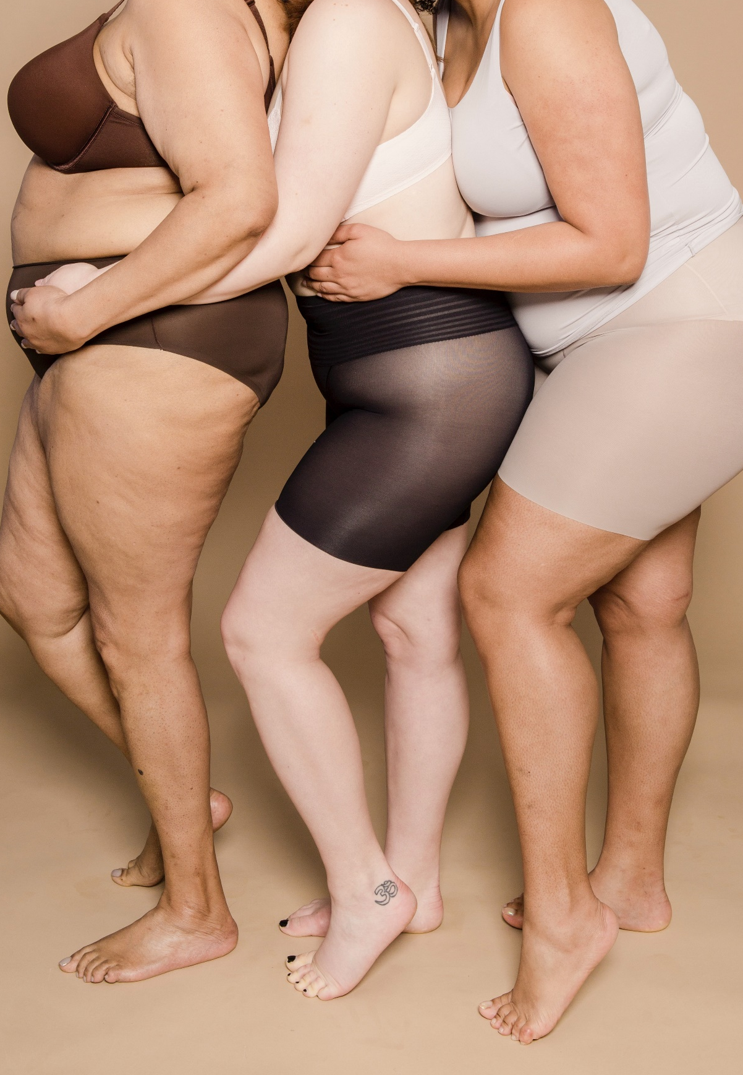
Ovdje umetnite logo vaše organizacije
ODRŽAVAJTE ZDRAVU TJELESNU TEŽINU
Pretilost i gojaznost su povezani sa povišenim rizikom od nastanka 13 različitih vrsta karcinoma
#PrEvCan #CANCERCODE
PrEvCan© kampanja inicirana je od strane EONS-a te djeluje u suradnji sa ključnim partnerom, ESMO-m.Više informacija možete pronaći na: www.cancernurse.eu/prevcan

Slide 7
ODRŽAVAJTE ZDRAVU TJELESNU TEŽINU
Poruke za zdravstvene stručnjake
#PrEvCan #CANCERCODE
PrEvCan© kampanja inicirana je od strane EONS-a te djeluje u suradnji sa ključnim partnerom, ESMO-m.Više informacija možete pronaći na: www.cancernurse.eu/prevcan

Slide 8
Ovdje umetnite logo vaše organizacije
ODRŽAVAJTE ZDRAVU TJELESNU TEŽINU
55 % svih karcinoma dijagnosticiranih u žena i 24 % karcinoma dijagnosticiranih u muškaraca povezano je s prekomjernom tjelesnom težinom ili pretilošću. Budi proaktivni! Pružite savjet i podršku svojim pacijentima prilikom gubitka težine!
#PrEvCan #CANCERCODE
PrEvCan© kampanja inicirana je od strane EONS-a te djeluje u suradnji sa ključnim partnerom, ESMO-m.Više informacija možete pronaći na: www.cancernurse.eu/prevcan

Slide 9
Ovdje umetnite logo vaše organizacije
ODRŽAVAJTE ZDRAVU TJELESNU TEŽINU
Stavi svoju fotku
Prilagođena poruka
#PrEvCan #CANCERCODE
PrEvCan© kampanja inicirana je od strane EONS-a te djeluje u suradnji sa ključnim partnerom, ESMO-m.Više informacija možete pronaći na: www.cancernurse.eu/prevcan

